Slide 1
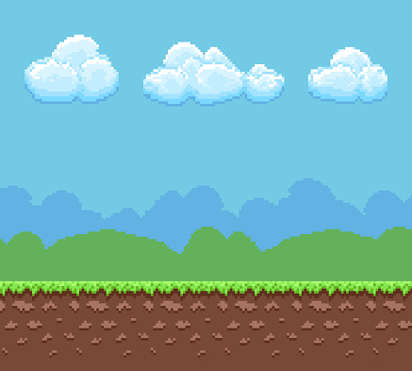
Adventure Guy
Nguyen Duy Hoang Anh

Slide 2
Nội dung
1. Ý tưởng game
2. Công cụ
3. Menu, Game Play
4. Khó khăn và giải quyết
5. Tính năng mở rộng

Slide 3
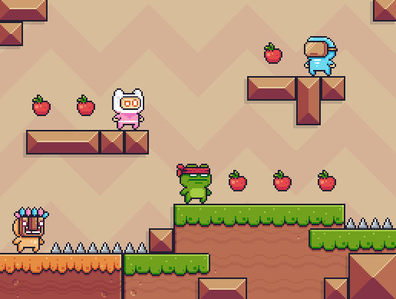
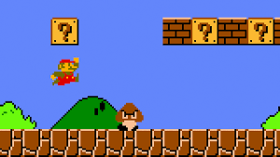
Ý tưởng game
Pixel Adventure
Mario cổ điển

Slide 4
Công cụ
Ngôn ngữ: C++
Framework: Tranning Framework do GL cung cấp, Soulound xử lý âm thanh
Asset: Pixel Adventure by Pixel Frog (itch.io)
Nhạc: Cat Bird OST - 02 Cat Bird Theme – YouTube
classic Mario death tune – YouTube
(Stage Win (Super Mario) - Sound Effect HD - YouTube

Slide 5
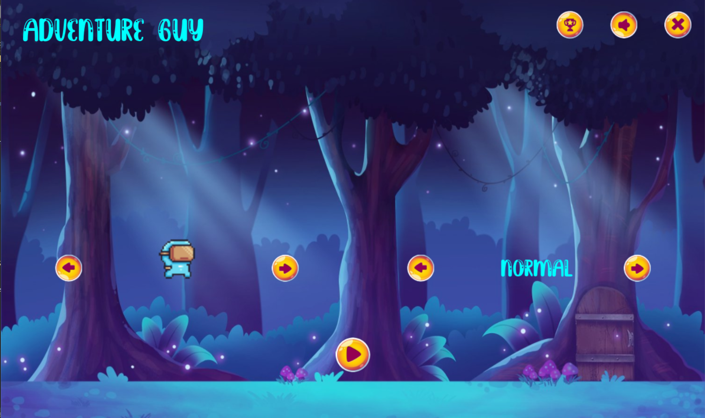
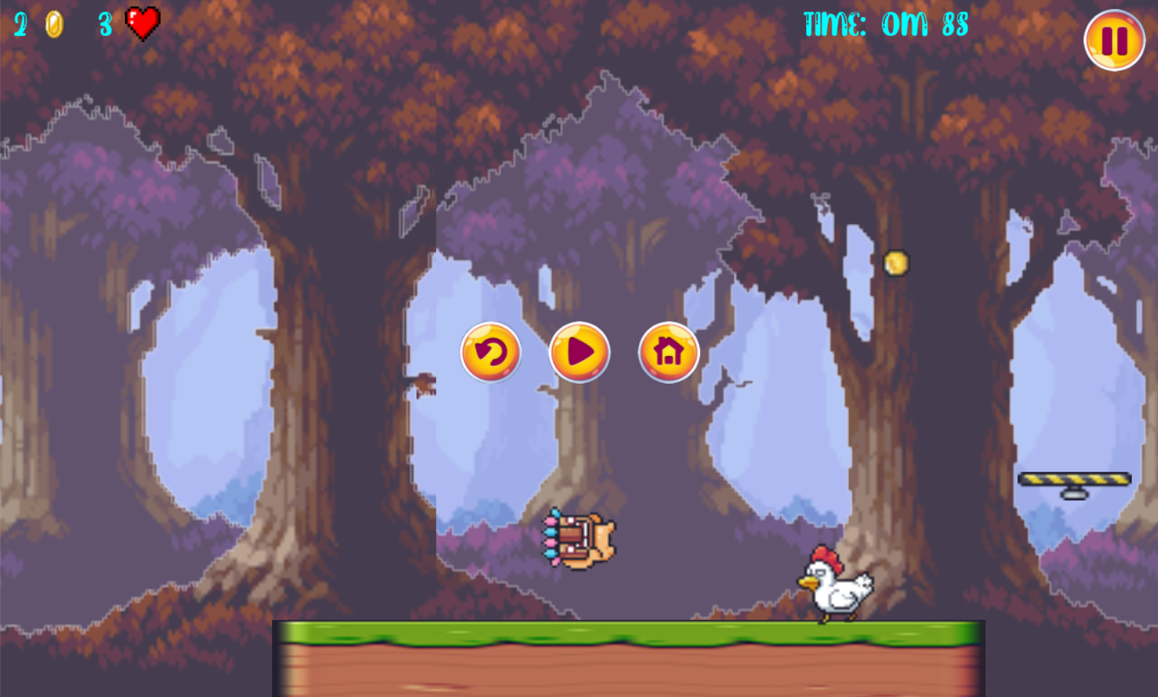
Menu, GamePlay

Slide 6
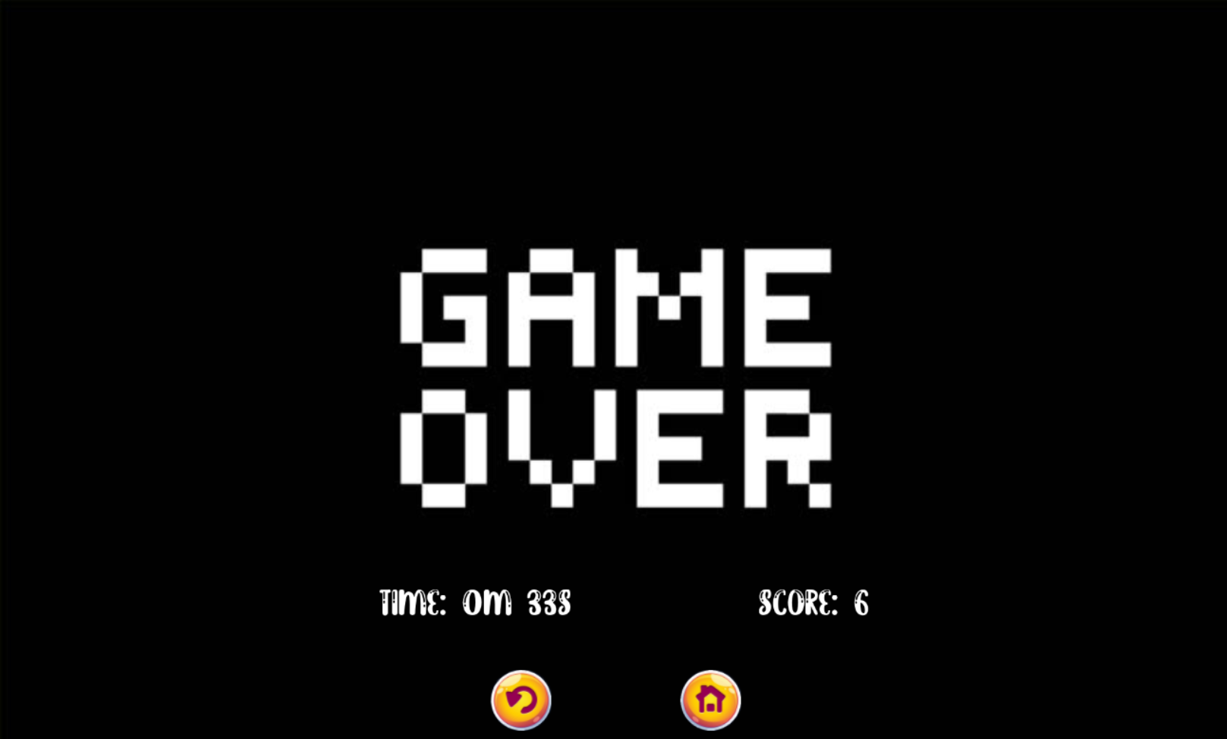
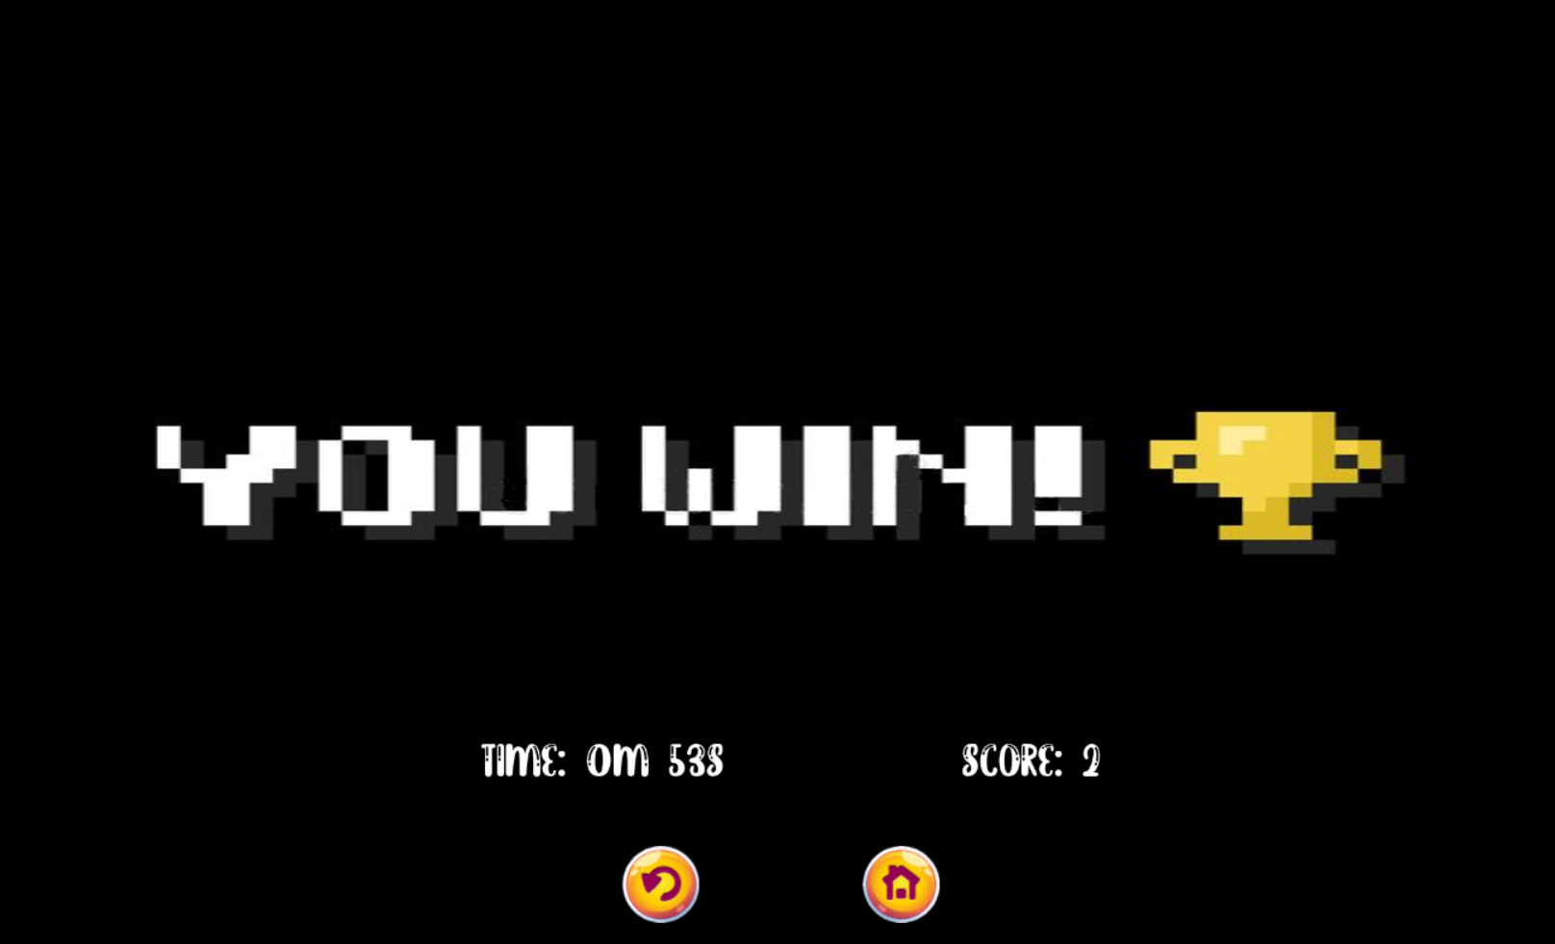
Menu, GamePlay

Slide 7

Menu, GamePlay

Slide 8
Khó khăn và giải quyết
Kiến thức về Framework và C++: Hỏi anh trainer và tìm hiểu trên mạng
Khó khăn trong tạo game play: Tham khảo thêm về các tựa game cùng thể loại
Tối ưu hóa code: Hỏi anh trainer và các bạn

Slide 9
Tính năng mở rộng
Phát triển Gameplay: thêm map, chế độ chơi, quái, item
Thêm animation cho quái và nhân vật

Slide 10

END
Thank for listening

